Slide 1
Business Intelligence Bab 5 Customer Relationship Management, Supply Chain Management, Enterprise Resource Planning
M. Afdal, ST., M.Kom m.afdal@uin-suska.ac.id

Slide 2
Content
01
02
03
Customer Relationship Management
Supply Chain Management
Enterprise Resource Planning
Learning Outcome
Mampu menjelaskan peran CRM, SCM dan ERP dalam melakukan analisis strategi bisnis

Slide 3
Business Management Software Solutions
Business Management Software Solutions telah meningkat dan terdiversifikasi secara dramatis selama dekade terakhir, sehingga bisnis saat ini hampir memiliki terlalu banyak pilihan. Oleh karena itu, pengambil keputusan di perusahaan harus memilih di antara beberapa solusi, termasuk CRM, SCM, dan ERP.

Slide 4
01
Customer Relationship Management

Slide 5
Customer Relationship Management
Data pelanggan adalah fokus perangkat lunak CRM. Informasi ini mungkin mencakup preferensi, riwayat pembelian, dan detail lainnya. Hasilnya, mereka akan membantu Anda dan konsumen Anda memiliki hubungan yang lebih baik. Membuat rekomendasi hanyalah salah satu keuntungan mengeksplorasi informasi dari solusi CRM.

Slide 6
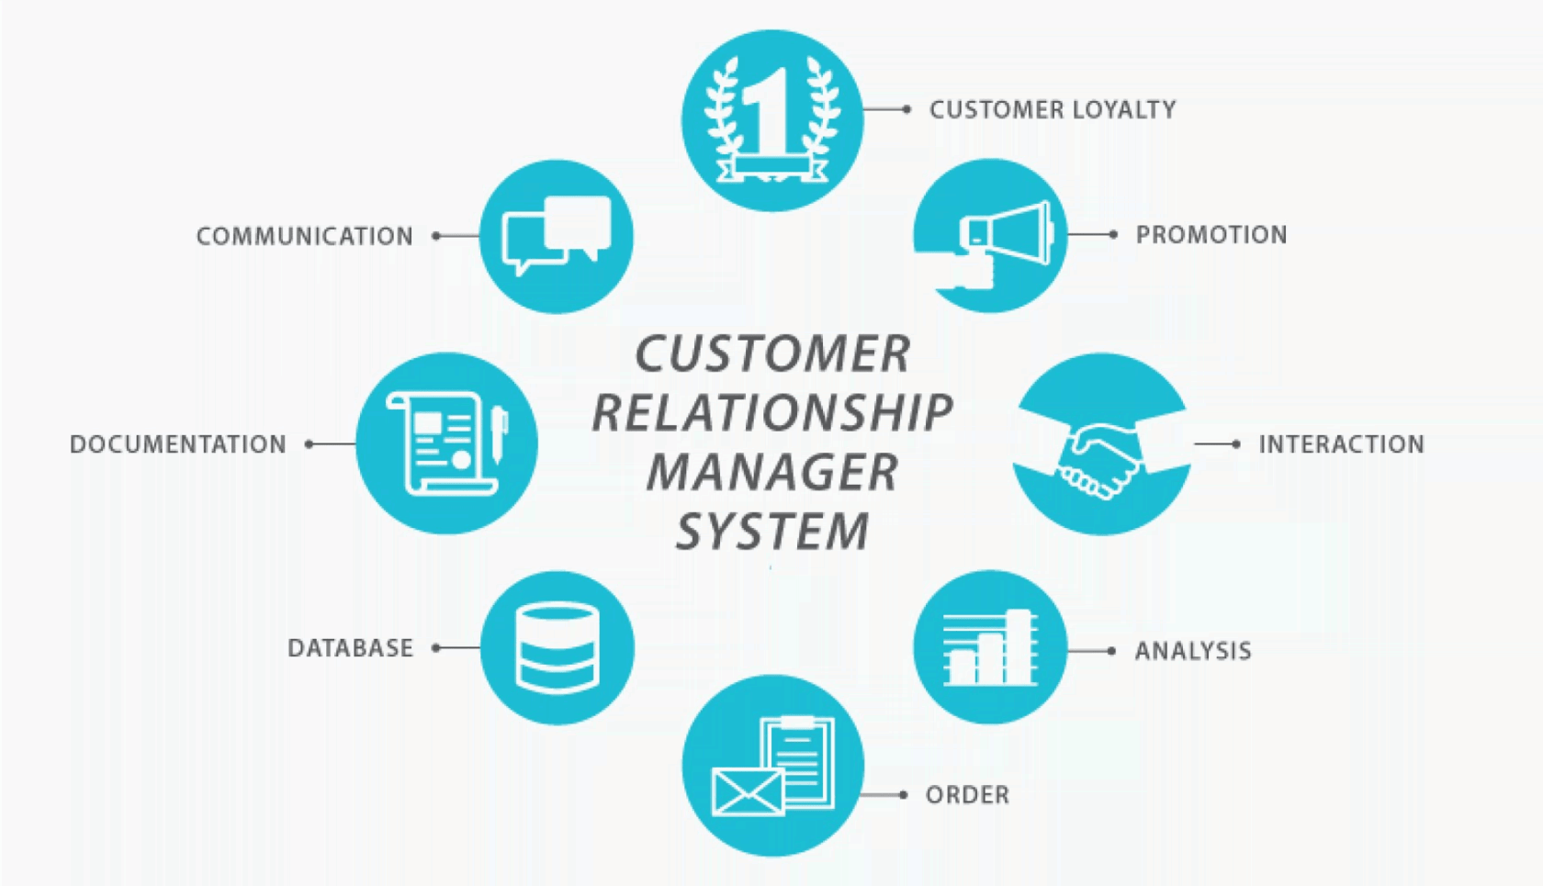

Slide 7
Customer Relationship Management
CRM adalah alat utama bagi tim yang bertanggung jawab atas penjualan, pemasaran, dan layanan pelanggan. Untuk memberikan gambaran komprehensif tentang basis pelanggan, CRM memusatkan dan mengelola data pelanggan di setiap tahap secara real-time.
CRM mengontrol siklus hubungan pelanggan dan menawarkan informasi penting untuk berinteraksi dengan setiap pelanggan. Mereka mencakup prospek untuk klien yang berdedikasi dan berulang.
CRM mendukung penjualan dan pemasaran untuk membuat profil pembeli, mensegmentasi pelanggan, menghasilkan wawasan, dan bahkan memperoleh data dari sumber online lain seperti media sosial.

Slide 8
02
Supply Chain Management

Slide 9
Supply Chain Management
Supply Chain Management adalah sistem perangkat lunak yang menawarkan kontrol bahan dan produk, serta data terkait.

Slide 10
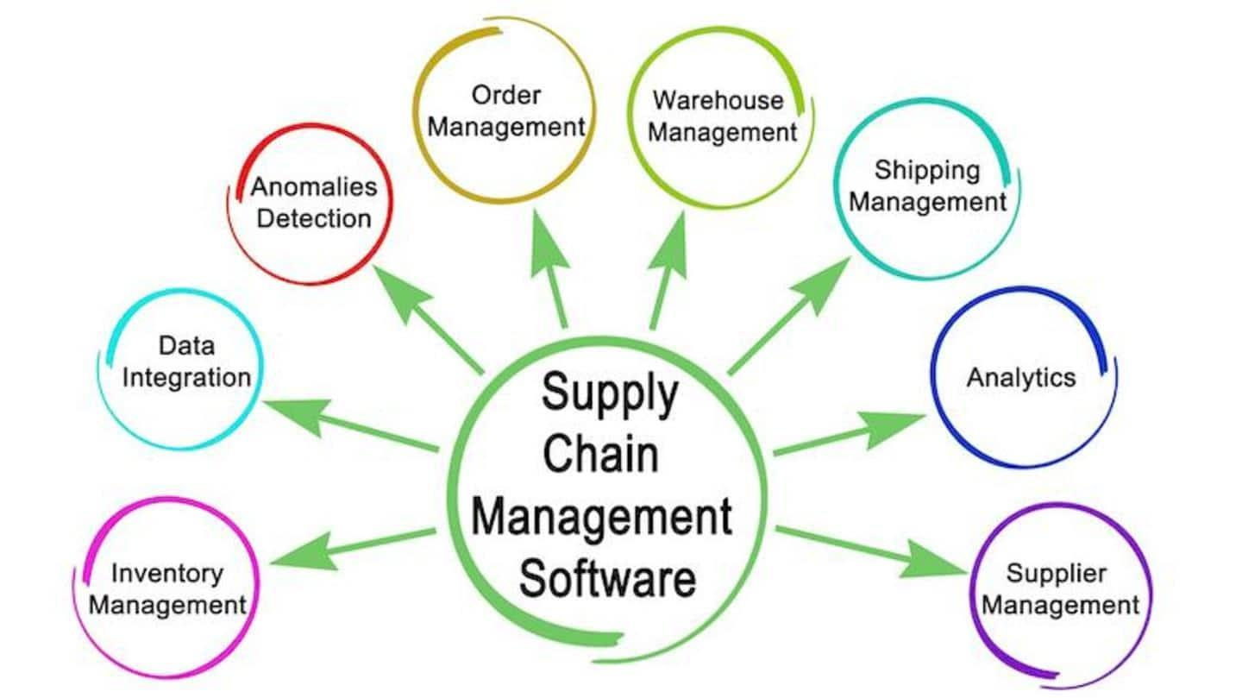

Slide 11
Supply Chain Management
SCM memerlukan pelacakan dan pengumpulan data di seluruh rantai pasokan Anda, mulai dari desain produk hingga penjualan akhirnya.
SCM secara signifikan mengurangi masalah logistik dan kegagalan komunikasi yang tidak terduga, yang dapat mengakibatkan penundaan dan pengiriman yang terlewat.
SCM akan meningkatkan produktivitas, memperkirakan dan merencanakan dengan lebih akurat, serta menjamin bahwa klien menerima semua yang mereka minta secara lengkap dan sesuai jadwal.

Slide 12
03
Enterprise Resource Planning

Slide 13
Enterprise Resource Planning
Perangkat lunak ERP secara otomatis mencatat berbagai titik data perusahaan Anda. Kemudian, sistem membuat informasi tersebut dapat diakses untuk kebutuhan perencanaan dan pengelolaan.

Slide 14
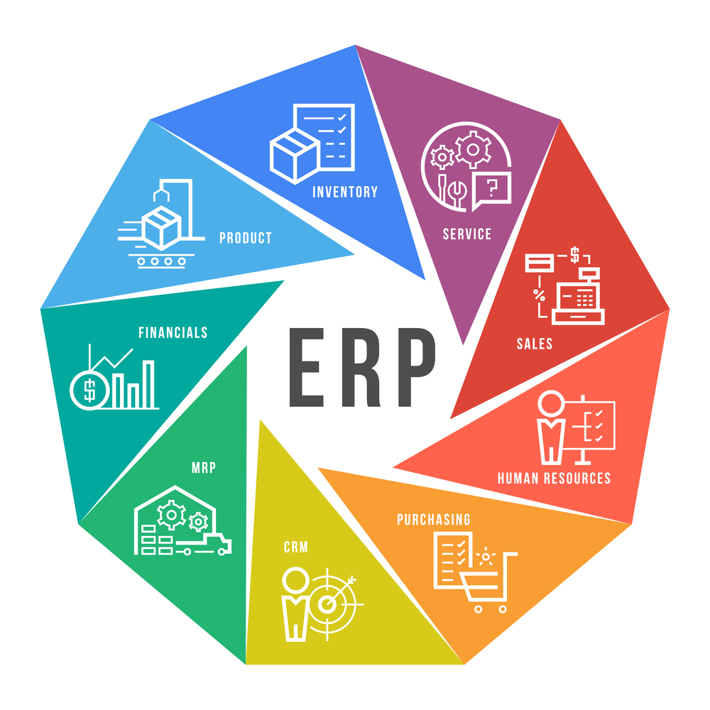
Enterprise Resource Planning
ERP berkonsentrasi pada operasi internal perusahaan, termasuk produksi, penjualan, dan pemasaran, serta sumber daya manusia.

Slide 15
Enterprise Resource Planning
ERP sebagian besar berfokus pada pengumpulan data dan mengotomatisasi sumber daya teknologi perusahaan Anda.
Karena informasi terkonsentrasi dalam satu sistem, ERP mengurangi entri duplikat dan menyimpan data terkini dan terkini pada satu platform.
Sistem ERP dapat diskalakan dan dapat dimodifikasi untuk memenuhi kebutuhan perusahaan tertentu.
Sistem ERP menyediakan sistem pelacakan inventaris yang luas bagi produsen dan distributor untuk memantau dan mengendalikan inventaris mereka.

Slide 16
ERP vs CRM vs SCM: Sistem mana yang cocok untuk Anda?

Slide 17
Mengapa Anda harus menggabungkan ERP vs CRM vs SCM?

Slide 18
Referensi
https://magenest.com/en/erp-vs-crm-vs-scm/
https://www.inteltech.com/what-is-the-difference-between-erp-crm-and-scm/

